Slide 1





Framework Angular : Concepts de Base
Nadhem Bel Hadj
nadhemb@yahoo.com

Slide 2
PLAN
Présentation du Framework Angular,
Installations de l’environnement de développement,
Création d’un premier projet Angular,
Structure d’un projet Angular.

Slide 3
Architecture Web
Une application Web se compose de deux parties :
Le Backend : s’occupe des traitements coté serveur :
Technologies : PHP, JEE, .Net, Node JS
Le Frontend : s’occupe de la présentation coté client :
Technologies : HTML, CSS, Java Script

Slide 4
Angular Framework
Angular permet de créer la partie frontend des applicaions web de type SPA(Single Page Application),
Une SPA contient une seule page HTML (index.html),
Pour naviguer entre les différentes parties de l’application, JS est utilisé pour envoyer des requêtes http (AJAX) vers le serveur pour récupérer du contenu dynamique au format JSON,
Ce contenu JSON sera affiché coté client, dans la même page, en utilisant HTML et CSS

Slide 5
Versions de Angular
Angular I (Angular JS)
Première version de Angular,
Architecture MVC, langage utilisé Java Script,
Angular 2+ (Angular )
Applications utilisent le langage Type script (langage OO), qui est compilé et traduit en JS avant d’être exécuté les navigateurs,
Angular 2+ : la programmation est basée sur les composants Web

Slide 6
Angular :Installations
Pour créer des applications Angular, il faut installer les outils suivants :
Node JS : https://nodejs.org/en/download/
Node JS installe l’exécutable npm (Node Package Manager) qui permet de télécharger et installer des bibliothèques JS,
Installer ensuite Angular CLI (Command Line Interface) qui permet de créer, compiler, tester et déployer des projets angular : https://cli.angular.io/
npm install –g @angular/cli

Slide 7
Création d’un Projet Angular
Pour créer un nouveau projet Angular :
ng new MonProjet
Cette commande génère les différents fichiers nécessaires à une application basique Angular et installe également les packages requis par le projet.

Slide 8
Exécution d’un Projet Angular
Pour exécuter un projet Angular, on accède au dossier du projet puis on lance :
ng serve
Cette commande compile le code source du projet pour le convertir le code Type Script en JS en plus elle démarre un serveur Web local basé sur NodeJS pour déployer localement l’application,
Pour tester le projet généré, il suffit de taper : http://localhost:4200

Slide 9
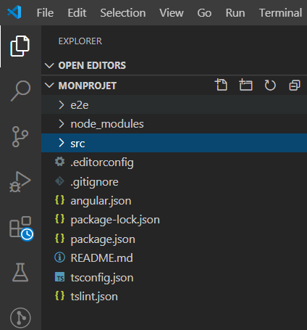
Editer un Projet Angular
Installer l’éditeur de code extensible « Microsoft Visual Studio Code » : https://code.visualstudio.com/download
Pour éditer un projet Angular avec VS Code, on accède au dossier du projet puis on lance :
Code .
Ou File/Open Folder…

Slide 10
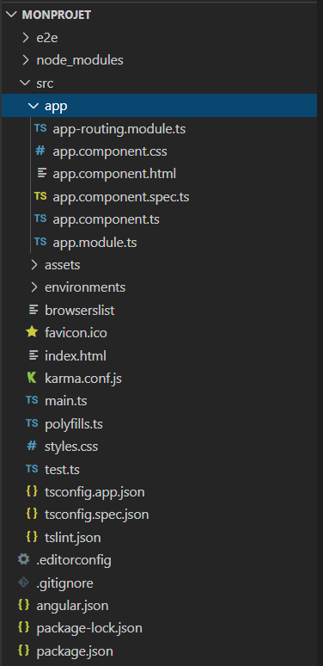
Structure d’un projet Angular
Fichiers de Configuration du projet
Dépendances externes du projet (Librairies JS et CSS)
Logique applicative du projet : Les composants, les services,…
Le code source du projet
Fichiers de Configuration du projet

Slide 11
Etapes d’exécutions
Navigateur Web : localhost:4200
Index.html
AppModule (app.module.ts)
AppComponent (app.component.ts)
Type Script
HTML
M
V
Data Binding
CSS
main.ts
Angular Framework

Slide 12
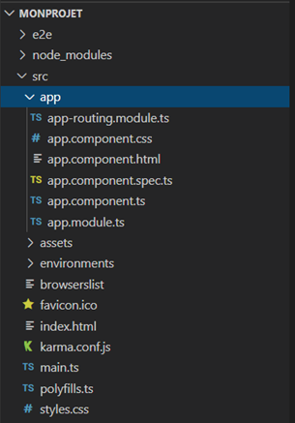
Structure d’un projet Angular
Index.html
<!doctype html>
<html lang="en">
<head>
<meta charset="utf-8">
<title>MonProjet</title>
<base href="/">
<meta name="viewport" content="width=device-width, initial-scale=1">
<link rel="icon" type="image/x-icon" href="favicon.ico">
</head>
<body>
<app-root></app-root>
</body>
</html>

Slide 13
Structure d’un projet Angular
main.ts
import { enableProdMode } from '@angular/core';
import { platformBrowserDynamic } from
'@angular/platform-browser-dynamic';
import { AppModule } from './app/app.module';
import { environment } from './environments/environment';
if (environment.production) {
enableProdMode();
}
platformBrowserDynamic().bootstrapModule(AppModule)
.catch(err => console.error(err));

Slide 14
Structure d’un projet Angular
app.module.ts
import { BrowserModule } from
'@angular/platform-browser';
import { NgModule } from '@angular/core';
import { AppRoutingModule } from
'./app-routing.module';
import { AppComponent } from './app.component';
@NgModule({
declarations: [
AppComponent
],
imports: [
BrowserModule,
AppRoutingModule
],
providers: [],
bootstrap: [AppComponent]
})
export class AppModule { }

Slide 15
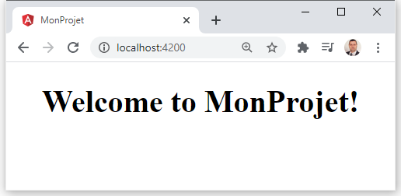
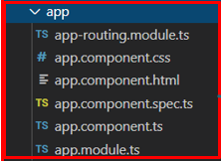
Structure d’un projet Angular
app.component.ts
import { Component } from '@angular/core';
@Component({
selector: 'app-root',
templateUrl: './app.component.html',
styleUrls: ['./app.component.css']
})
export class AppComponent {
title = 'MonProjet';
}
app.component.html
<div style="text-align:center">
<h1>
Welcome to {{ title }}!
</h1>
app.component.ts.spec
Utilisé pour les tests unitaires avec le framework de test java script Jasmine (ng test)
app.component.css

